Slide 1
« Anne-baba olmak zor değildir; ama Anne-babalık etmek zordur»
WELL

Slide 2
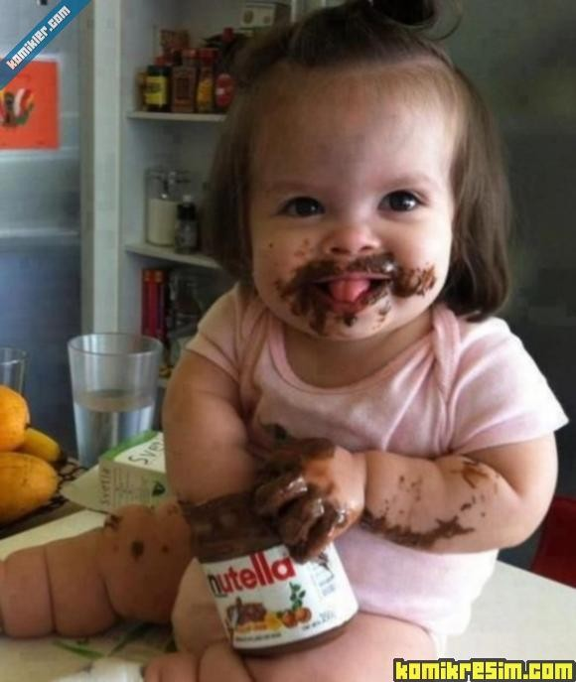
ÇOCUKLARDA DAVRANIŞ YÖNETİMİ
FERHAT BAYOĞLU
Uzm.Psk.Danışman

Slide 3
Çocuğunuzda istediğiniz davranışı nasıl artırırsınız?
İstenmeyen davranışları nasıl azaltırsınız?
Nasıl davranan bir çocuk istersiniz?

Slide 4
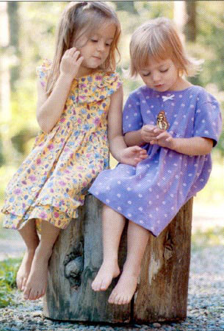
ÇOCUKLARDA DAVRANIŞ YÖNETİMİ
Gelişim evrelerinin getirdiği doğal zorluklara, yakın çevreninin olumsuz etkileri katıldığında çocukta bunlara tepki olarak çoğunlukla davranış bozuklukları görülebilir.
Bu olumsuz davranışların kontrolüne DAVRANIŞ YÖNETİMİ denir.

Slide 5
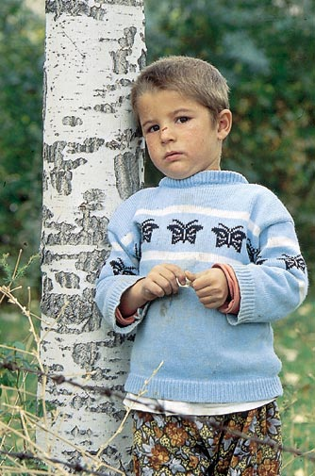
ÇOCUKLARDA DAVRANIŞ YÖNETİMİ
Örneğin, çocuk, sosyal-duygusal gelişimi gereği yaşıtlarıyla oyun oynaması gereken bir yaşta, sürekli yalnız kaldıysa, ileride içine kapanık bir çocuk ve yetişkin olabilir….

Slide 6

ÇOCUĞUNUZDA İSTEDİĞİNİZ DAVRANIŞI NASIL ARTTIRIRSINIZ?
Eğer yaptıkları bir davranış için ödüllendirilirlerse çocuklar o davranışı tekrarlarlar.
İstenen davranışlar sessizce oturmak veya oynamak, dağılan oyuncakları toplamak, veya kardeşle oyuncakları paylaşmak olabilir.
Böyle sessizce yapılan şeylerin bazen hiç farkına bile varmayız.

Slide 7
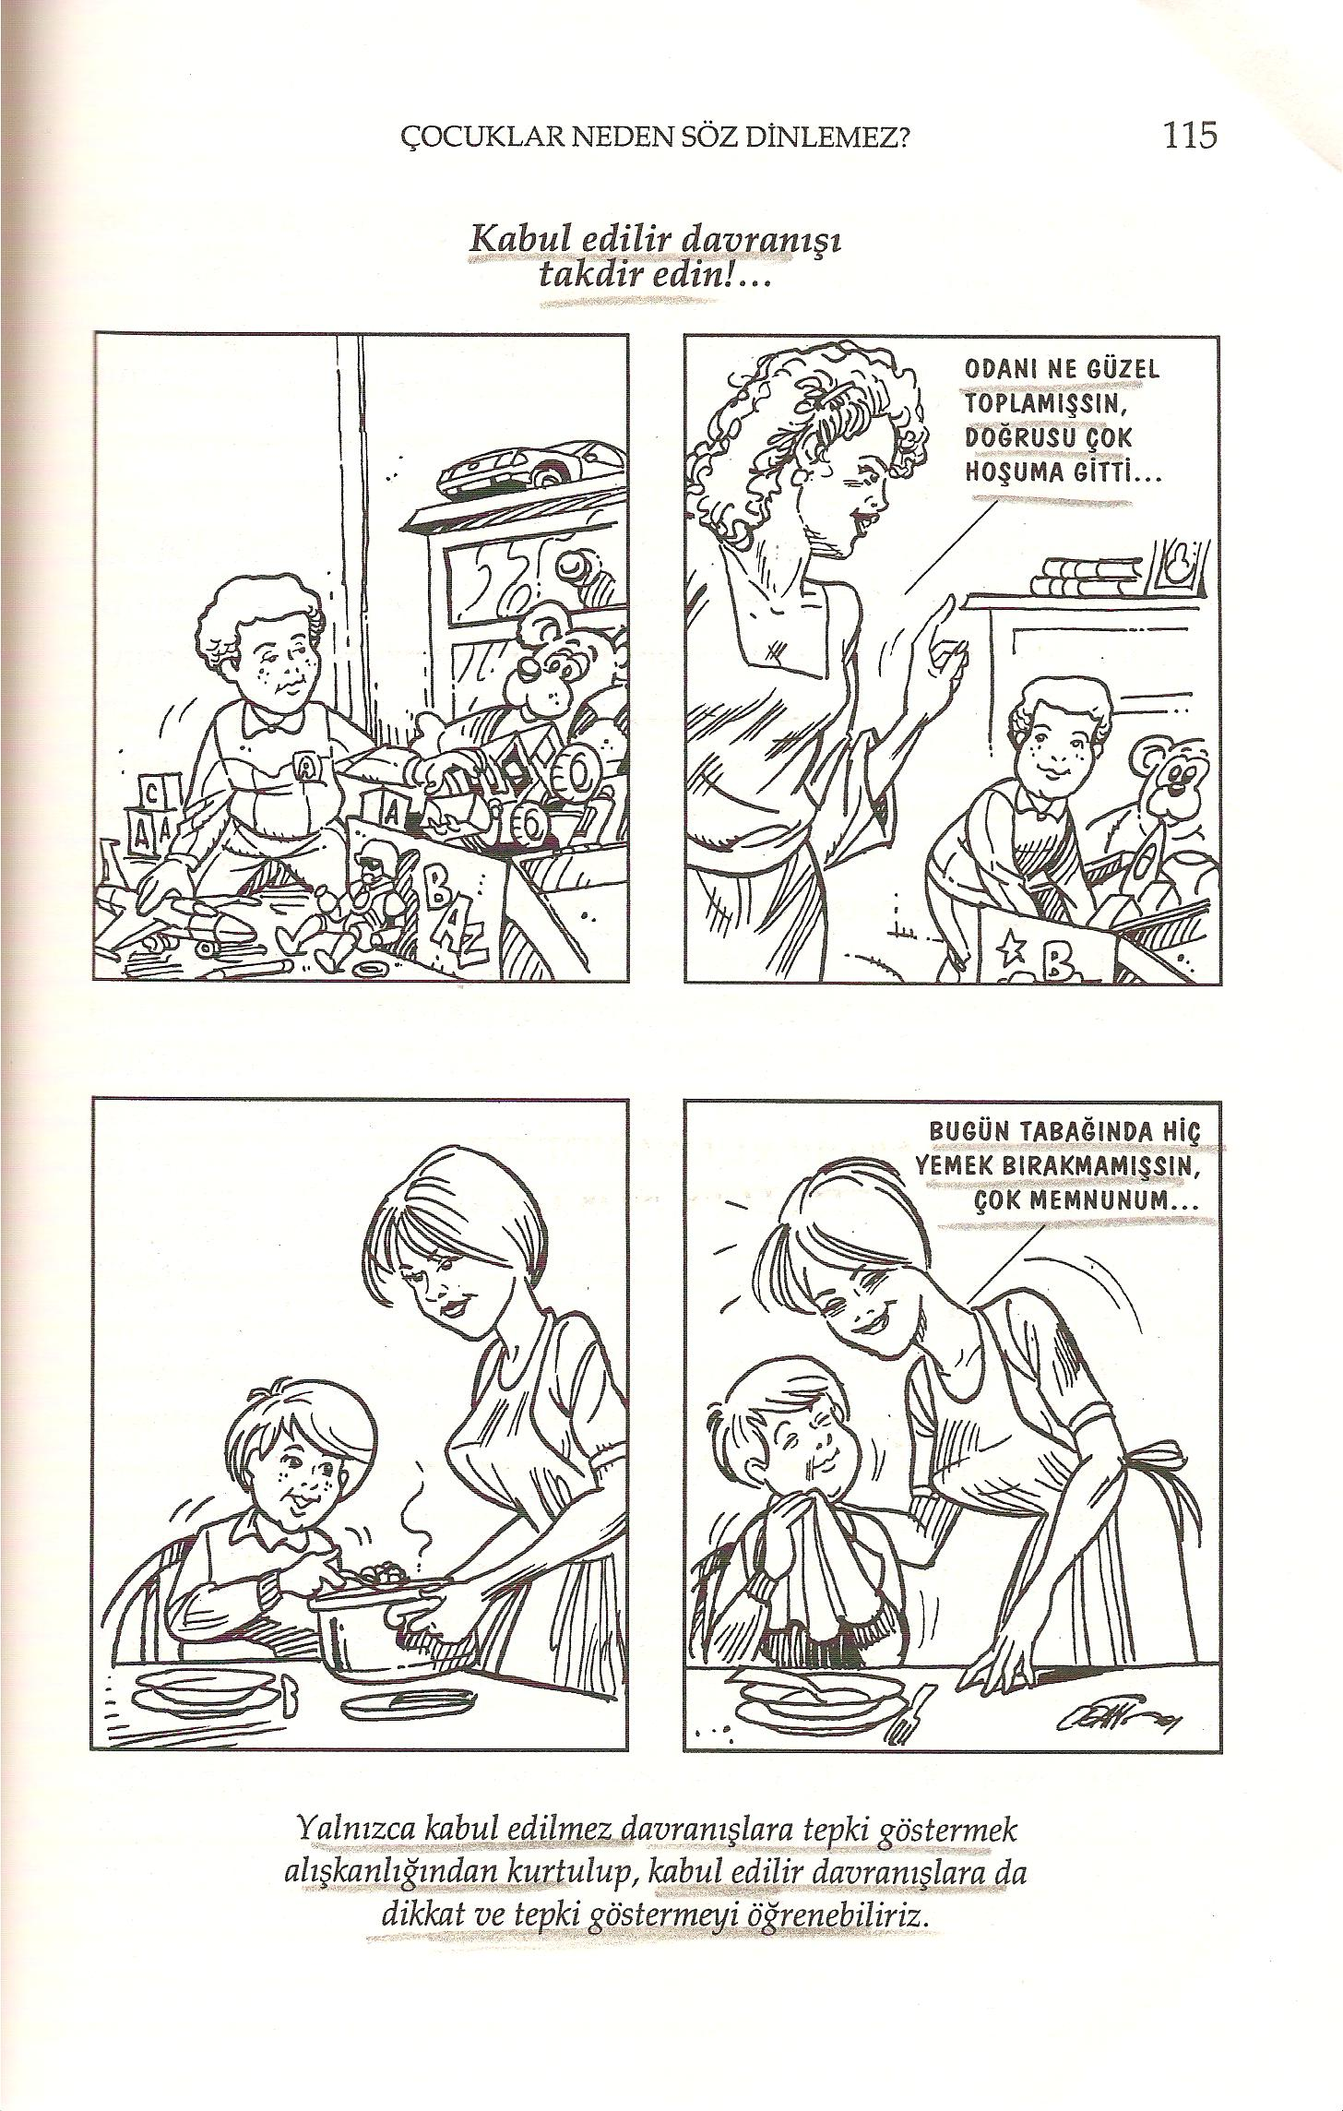

Slide 8
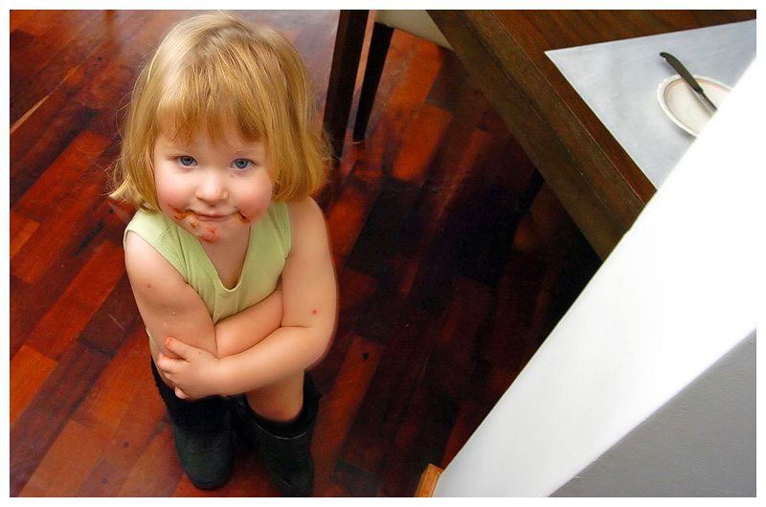
İstediğiniz davranışları nasıl arttırabilirsiniz?
Överek,
Gülümseyerek, sarılarak, öperek,
Sevdiği bir işi yaparak (örneğin bir öykü okuyarak, Tv' de sevdiği bir programı izlemesine izin vererek, parka götürerek gibi.),
Küçük bir hediye vererek (Örneğin bir tane çikolata gibi),

Slide 9
İstenilen davranışları pekiştirin..
Olumlu davranışları hemen, açık bir biçimde ve davranış iyice kazanılıncaya kadar her seferinde ödüllendirin.

Slide 10
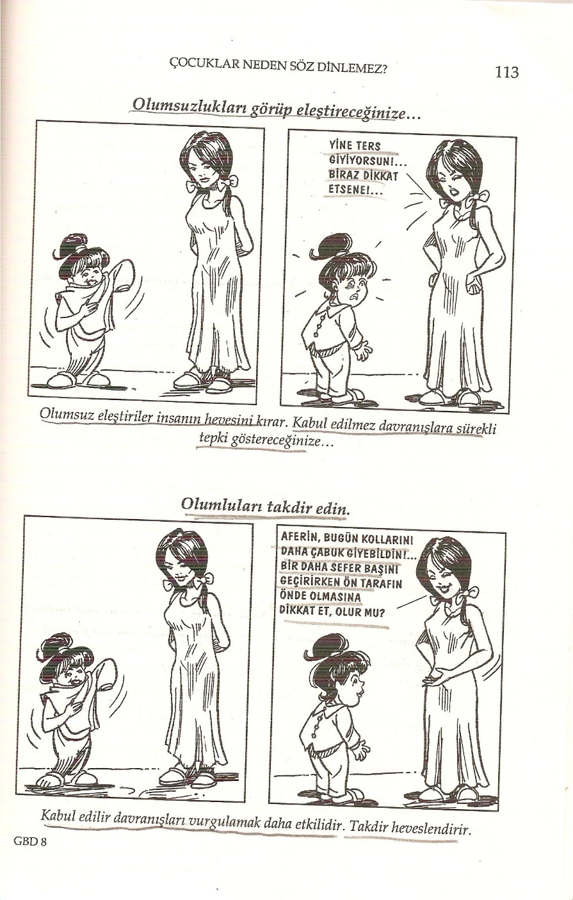

Slide 11
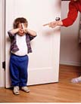
Çocuğunuza sizin hoşunuza giden şeyin ne olduğunu söyleyin. Olumsuz davranışları her seferinde tutarlı biçimde görmezden gelin.
Olumsuz davranışlarıyla ilgi çektiklerinde çocuklar sıklıkla bu durumdan hoşnut olurlar.

Slide 12
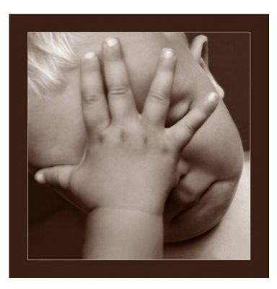
Eğer onun şeker yemesini istemiyorsanız bu isteği duymazdan gelin, hiç pes etmeyin..! Bunu her şeker isteyerek ağladığında yapmalısınız.

Slide 13

İSTENMEYEN DAVRANIŞLARI NASIL AZALTIRSINIZ?
Sonunda pes edip ödüllendirdiğinizde çocuğun istemediğiniz davranışını sürdürmesini sağlamış olursunuz. Eğer her seferinde şeker almak için çığlık atmasını istemiyorsanız çığlıklarını duymazlıktan gelin ve böylece sizin söylediğinizi yapan biri olduğunuzu öğrensin.
Eğer beş on dakika sonra pes ederseniz eğer o süre boyunca bağırırsa sizin sonunda boyun eğeceğinizi öğrenecektir. Bu nedenle pes etmeden sonuna kadar gidebilmelisiniz

Slide 14

Çocuğunuza yaşına ve gelişimine uygun yapabileceği sorumluluklar verin ve bu davranışlarını hemen ödüllendirin.
Yapabilecekleri Sorumluluklar Verin..

Slide 15
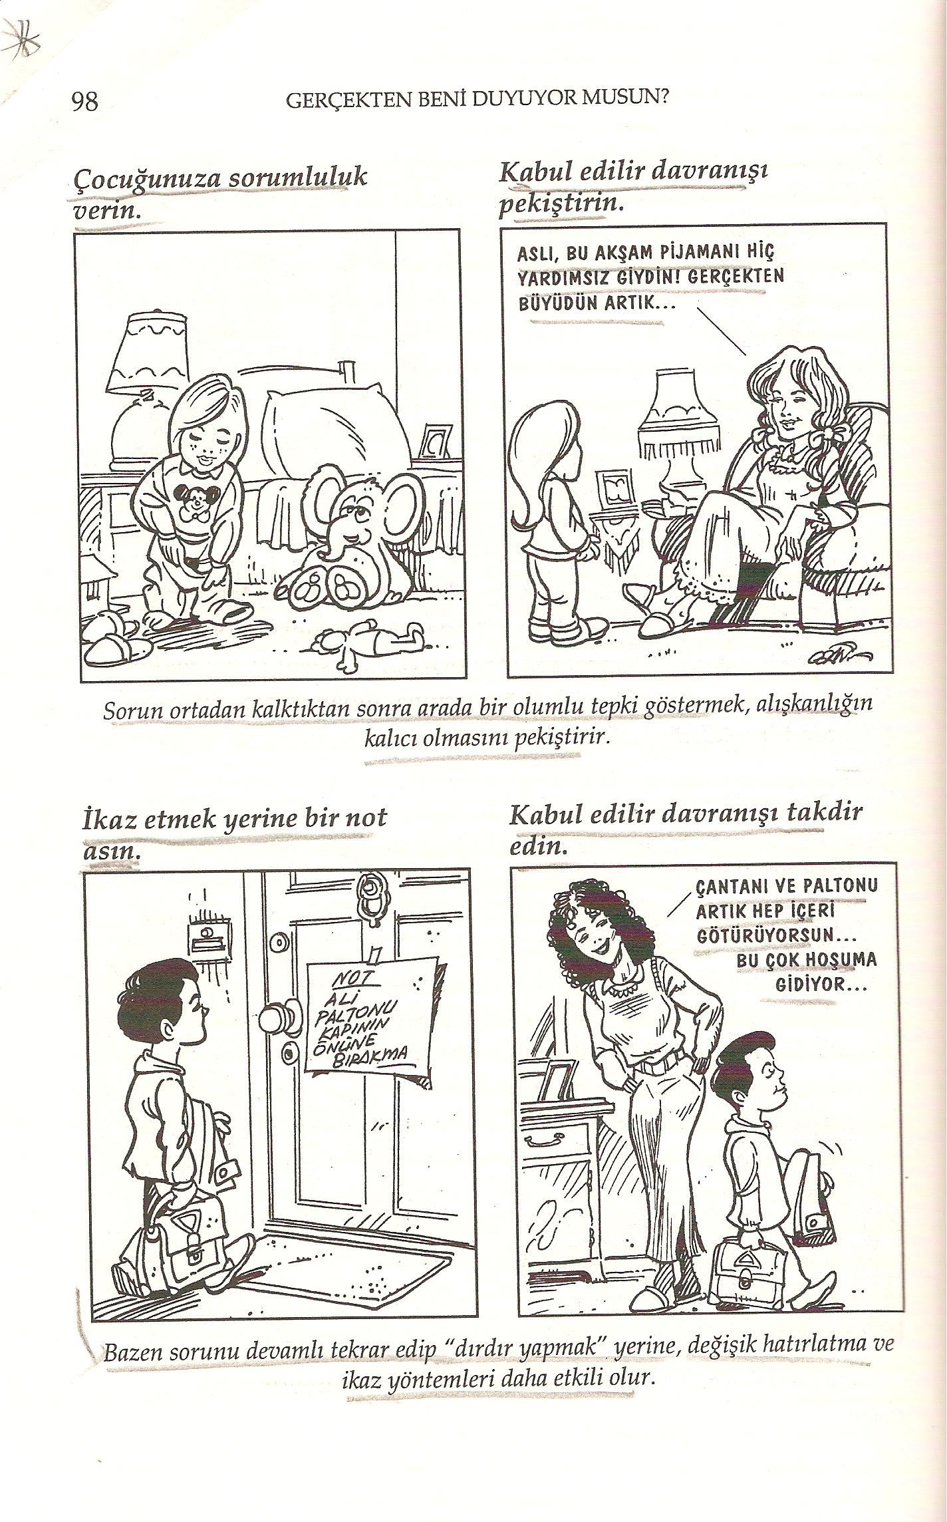

Slide 16
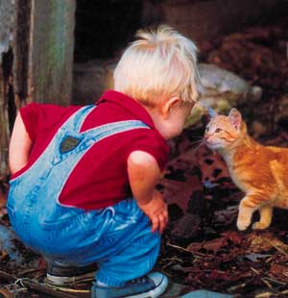
NASIL DAVRANAN BİR ÇOCUK İSTERSİNİZ
Net ve açık kurallar koyun:
Örneğin yatağa yatış saati, yemek zamanları belli değişmez düzen içinde gerçekleşsin. Bu tür bir değişmezlik çocuğun kendini güvende hissetmesini sağlar.
2. Yapmasını istediğiniz şeyleri net vetutarlı biçimde anlatın

Slide 17
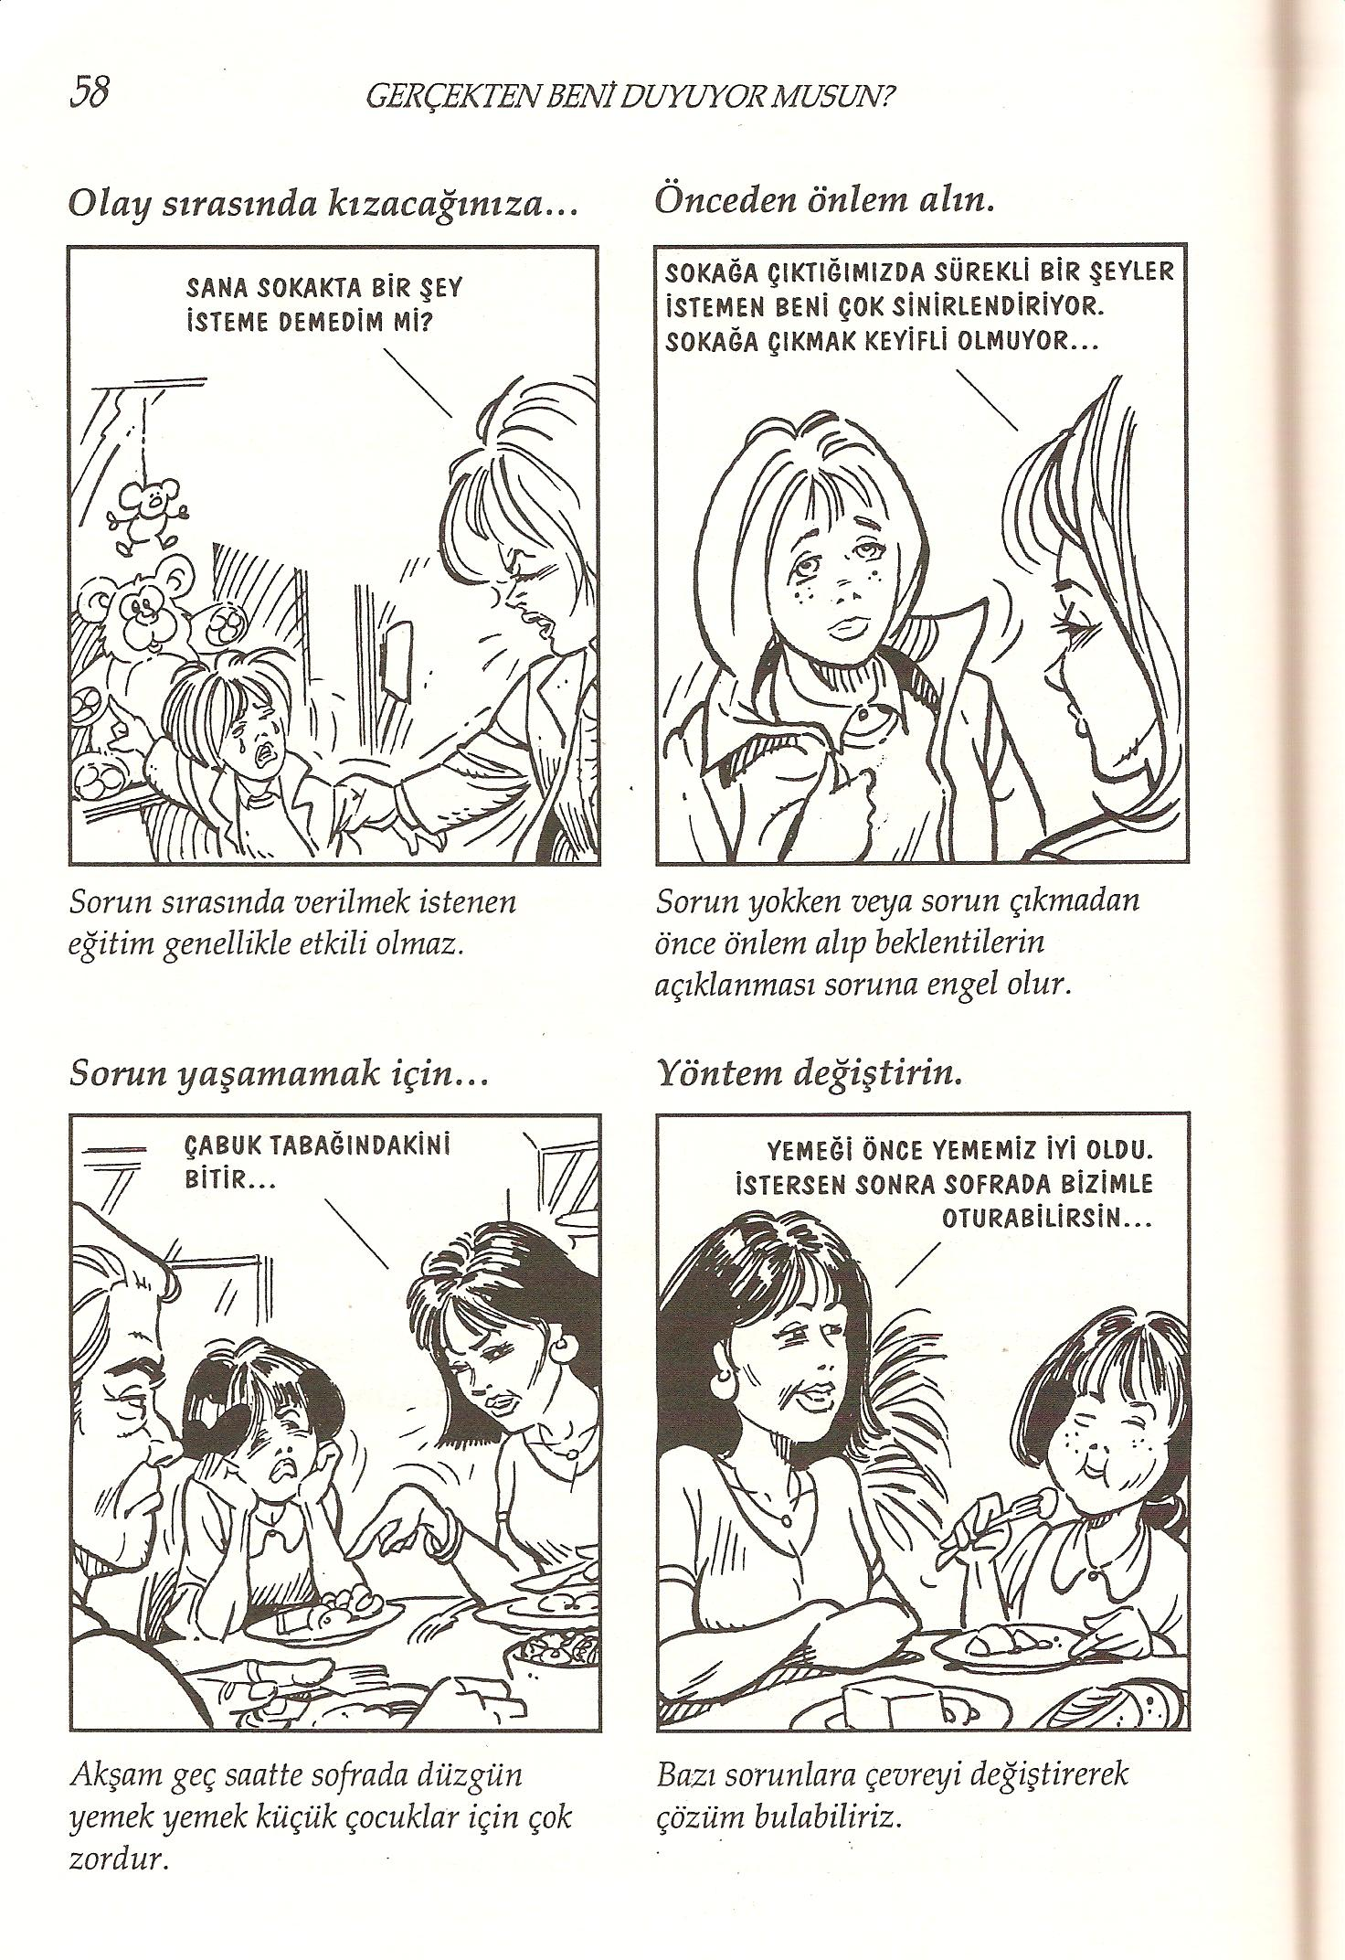

Slide 18
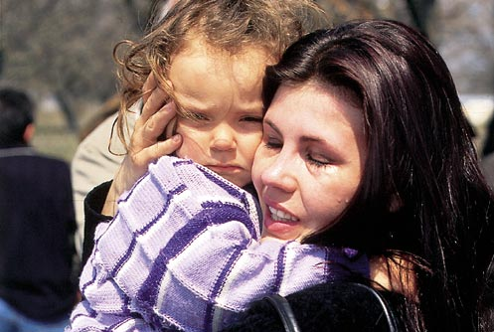
3. Yeni istenen davranışlar öğretin:
a) Yönlendirme: Göstererek, yardımcı olarak ve yapabilmesine izin vererek yeni bir davranış öğretebilirsiniz
b) Her seferde tek bir adım: Zor işleri daha küçük adımlara bölerek çocuğun her seferde bir adım öğrenmesini sağlayabilirsiniz.
c) Başkalarından öğrenme: Çocuklar anne babalarını örnek alır onlar gibi davranırlar.
d) Çocuğunuzun sizin istediğiniz gibi birşey yaptığını farketmeye dikkat edin ve onu hemen övün.

Slide 19
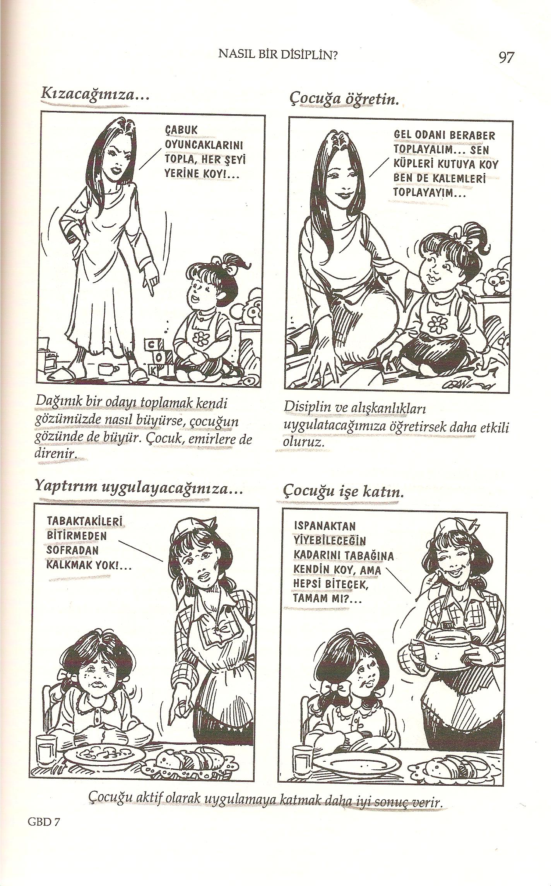

Slide 20
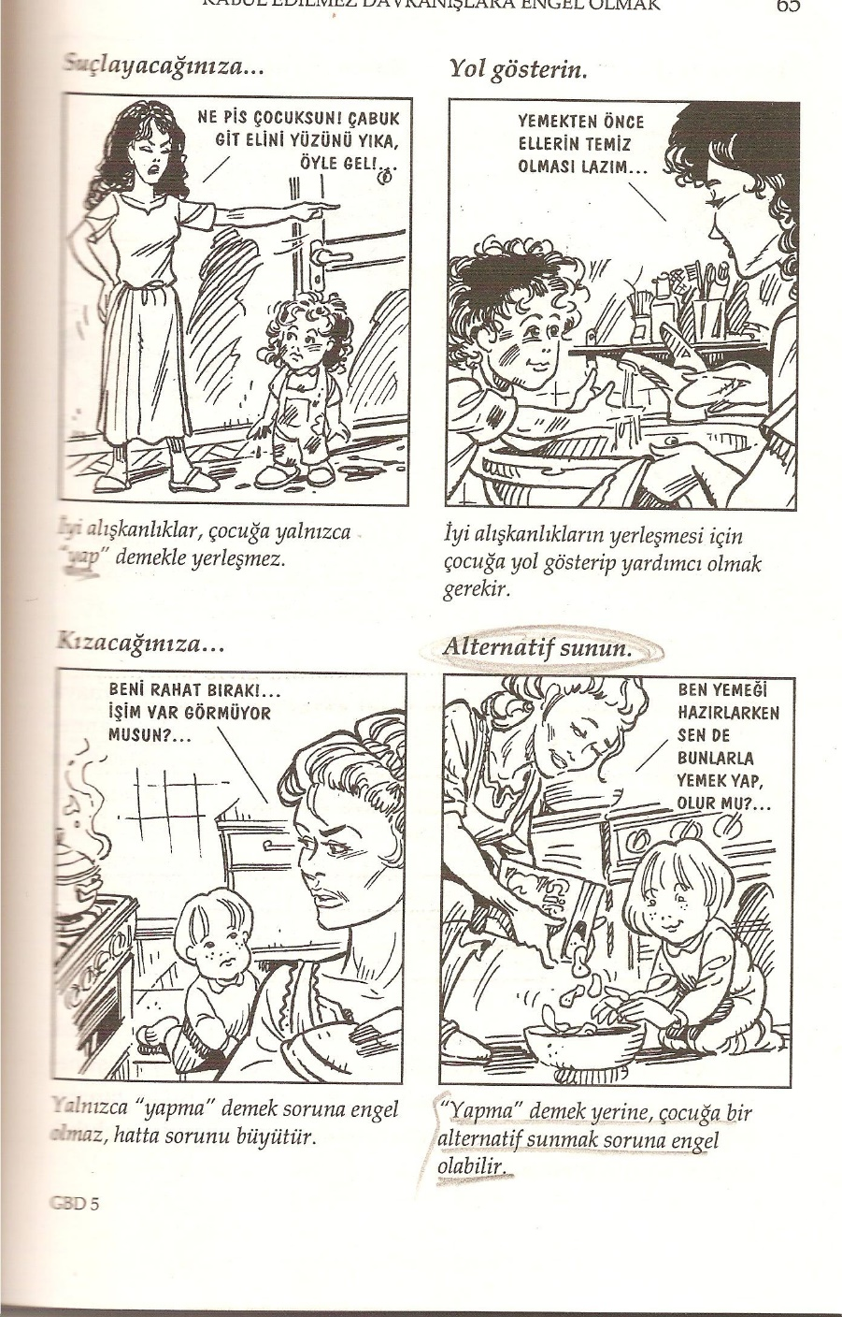

Slide 21
ÇOCUĞUNUZA DUYGULARIYLA NASIL BAŞ EDECEĞİNİ ÖĞRETİN
1. Çocuğunuzun size anlattıklarını dikkatle ve sessizce dinleyin
2. Onların duygularını anladığınızı kısaca ifade edin (evet, anladım gibi)
3. Çocuğunuzun tanımlamaya çalıştığı duygusunun adını koyun. (çok kırılmış olmalısın vs.. gibi)
Unutmayın : Tüm duygular kabul edilebilir ancak bazı davranışlar kabul edilemez ve sınırlanmalıdır.

Slide 22
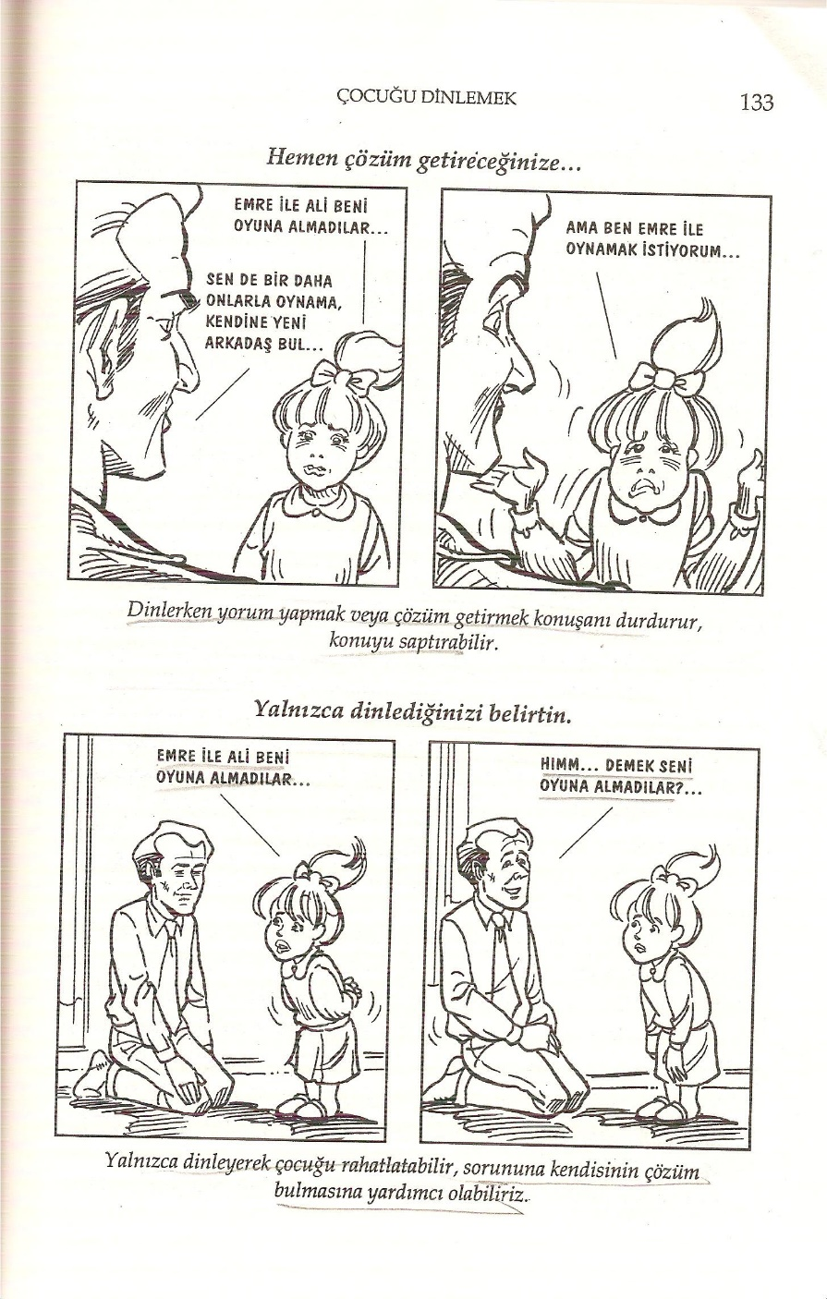

Slide 23
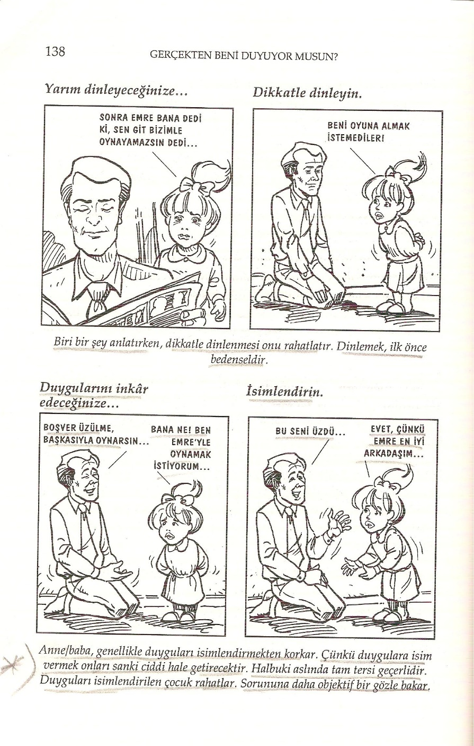

Slide 24
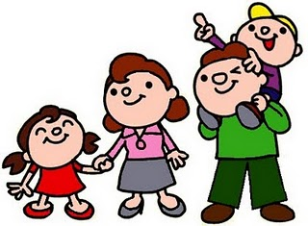
SORUNLARLA BAŞETMEK İÇİN NE YAPABİLİRSİNİZ?
Problemi tanımlayın
2. Problem ve sizin isteğiniz hakkında bilgi verin
3. Kendi duygularınızı anlatın
4. İsteğinizi kısaca tek kelimeyle belirtin

Slide 25
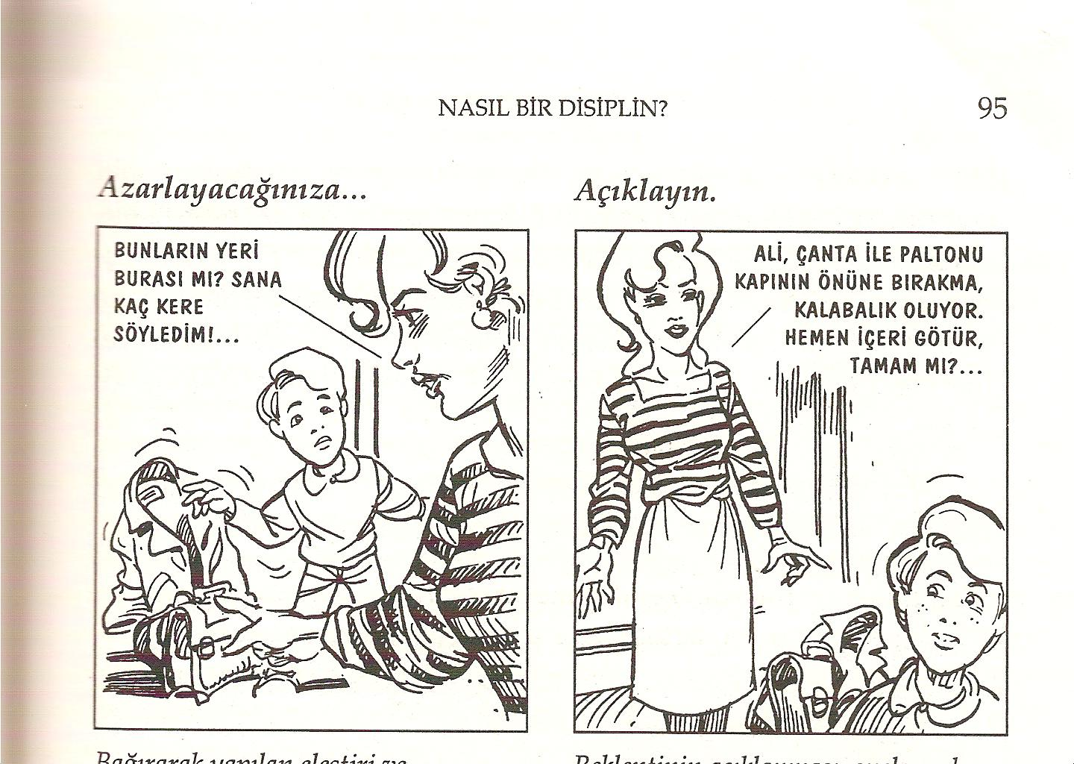

Slide 26
CEZALANDIRMAK YERİNE NELERYAPILABİLİR:
1. O andaki duygunuzu çocuğun kişiliğine saldırmadan net şekilde anlatın:
" okulda arkadaşının canını yakmana çok üzüldüm."
2. Kendi beklentinizi ifade edin:
" Bundan sonra arkadaşlarınla daha iyi anlaşacağını umuyorum"
3. Çocuğa kendini affettirme yolu gösterin:
" Arkadaşına iyi davranarak bir daha onu üzmeyebilirsin"
4. Çocuğunuza seçme şansı verin
" 5. Problemi çözmek için beraber çalışın.

Slide 27
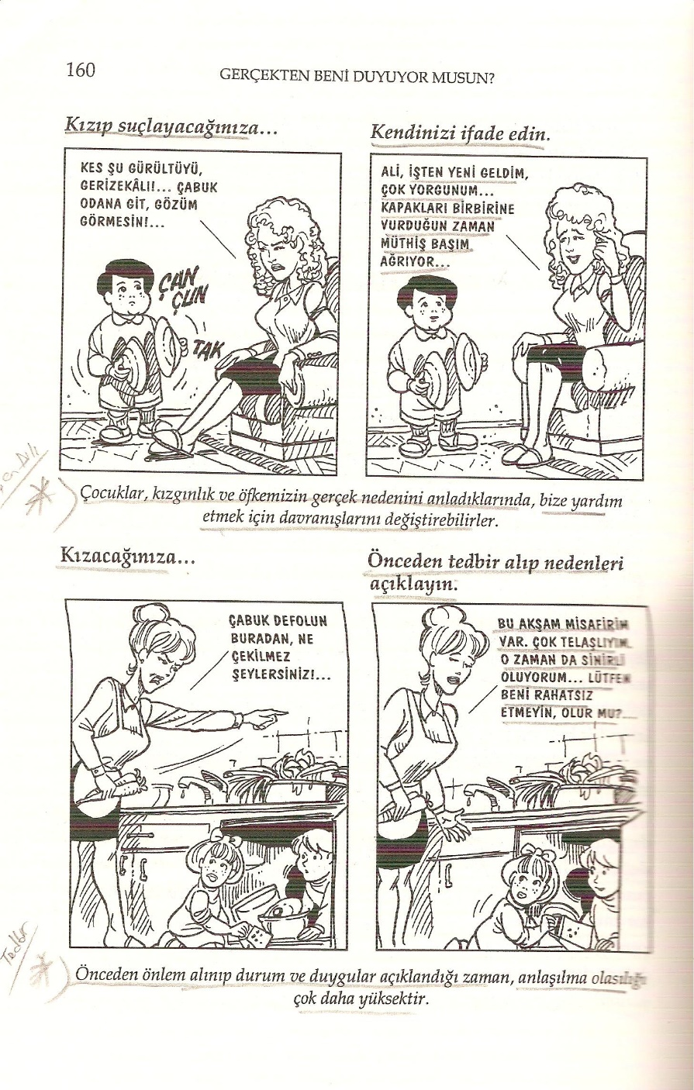

Slide 28
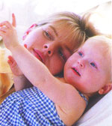
Olumsuz bir davranışta bulunan çocuğunuza; o an siz de meydana gelen kendi duygularınızı özelikle ‘ben dilini’ kullanarak anlatın…

Slide 29
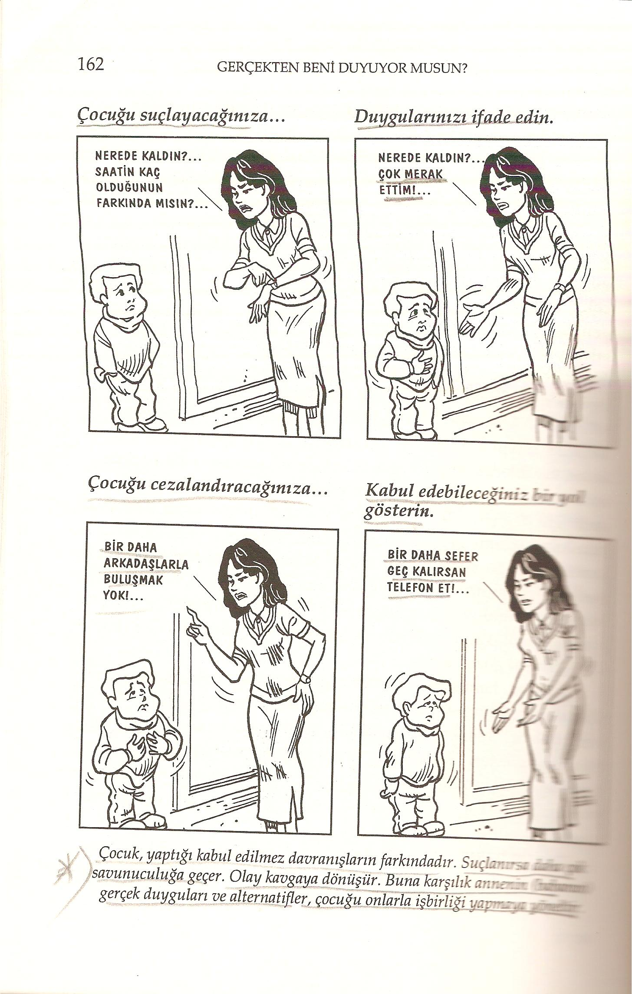

Slide 30
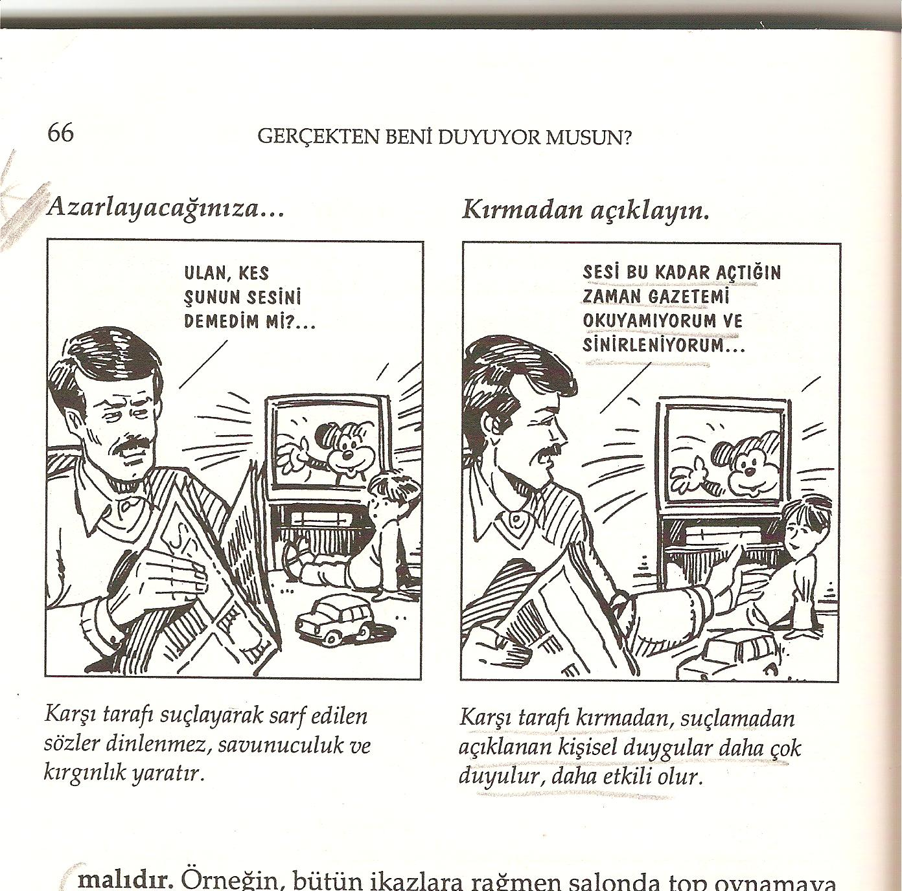

Slide 31
UNUTMAYIN Kİ!!
!. Çocuk ödüllendirildiğinde başardığını anlayacaktır ve bu onun bu davranışı sürdürmesini güçlendirecektir.
!!. Övgü anne babaların da kendilerini iyi hissetmelerini sağlar, devamlı eleştirmek ve tehdit etmek anne babaların da kendilerini kötü hissetmelerini sağlar.
!!!. İstediğiniz davranışı övün ve istemediğiniz davranışı görmezden gelin.

Slide 32
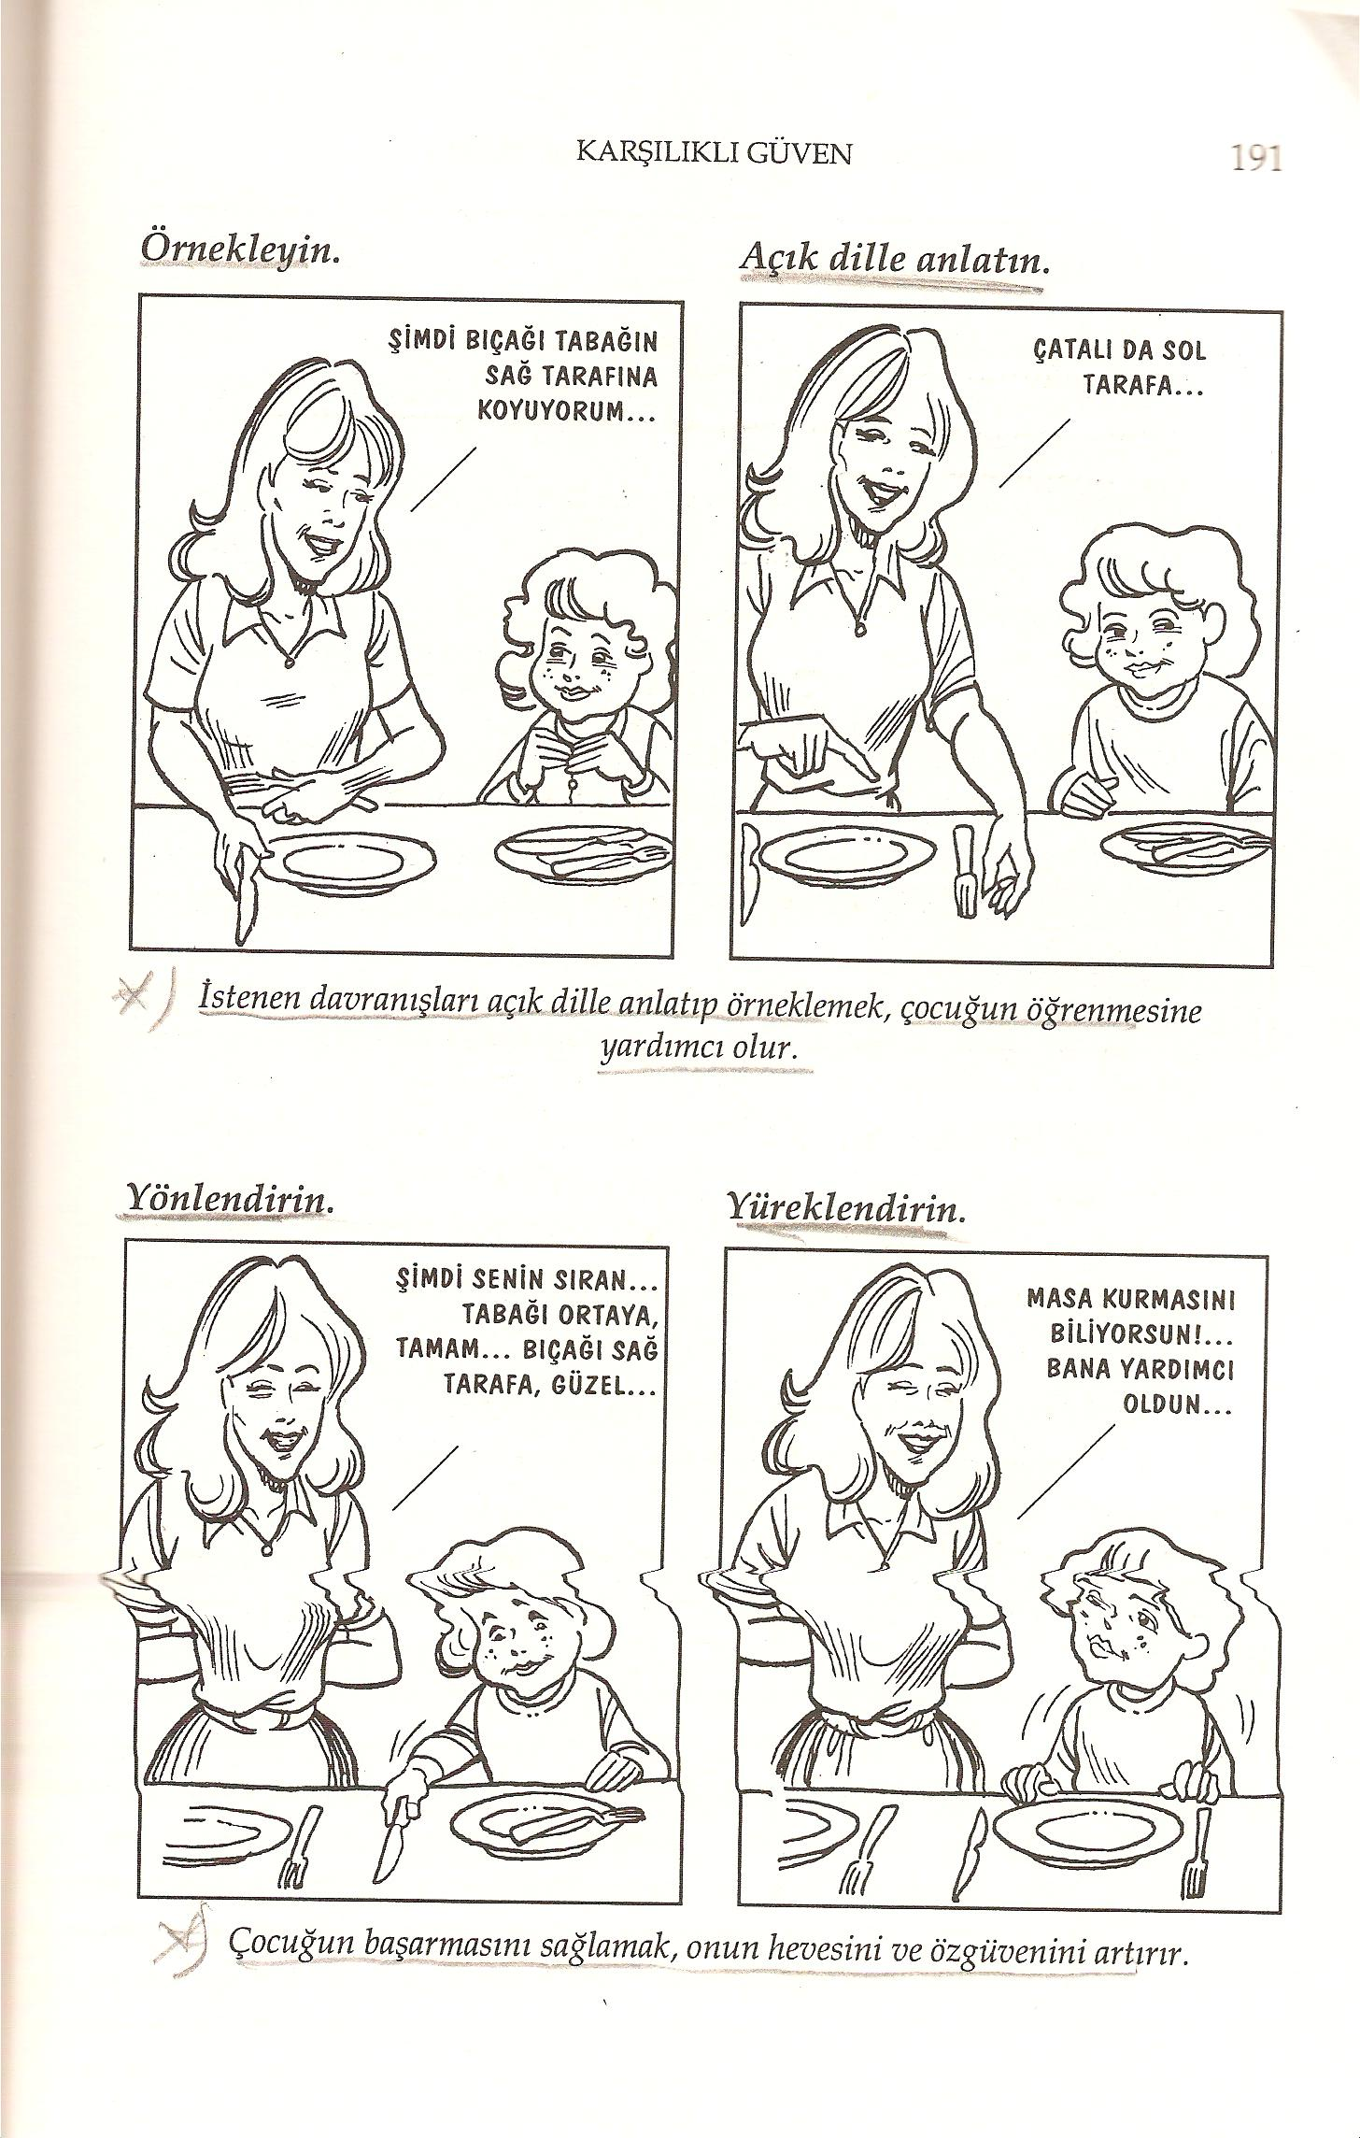

Slide 33
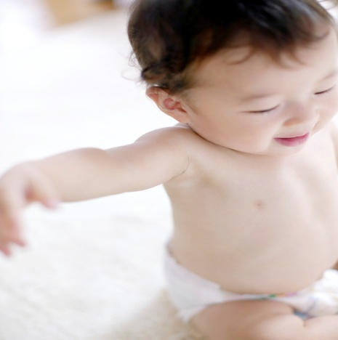
!V. Çocuklarınızı yaptıkları herhangi bir hatadan dolayı cezalandırmadan önce dinleyin ve yaptığı hatalı davranışın niçin hatalı olduğunu, kendisine ve ailesine zararlarını anlatın yoksa çocuğunuz bunu bilemez.
V. Çocuğunuza sevginizi sözel olarak ifade edin, ona sarılın, göz kontağı kurun, onu öpün. Çocuk kendisinin ailesi tarafından sevildiğini ve değer verildiğini bilmeli ve bunu yaşamalıdır

Slide 34
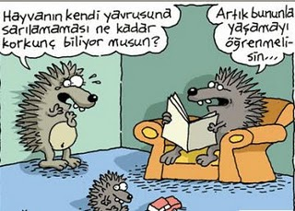

Slide 35
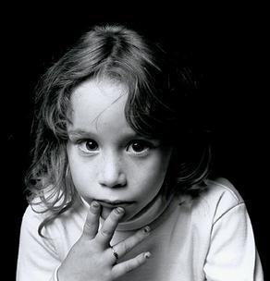
V!. Çocuklarınıza bir insan olarak, yaptıklarıyla, yaşantılarıyla değerli olduğunu, önemli olduğunu belli edin.

Slide 36
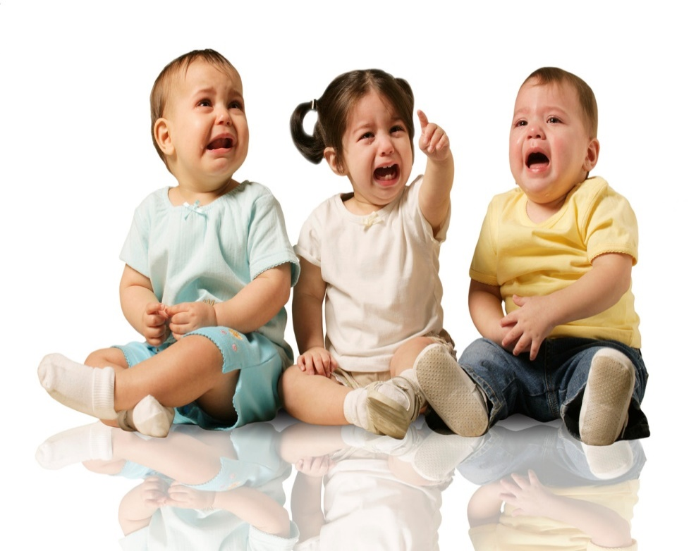
V!!. Çocuklarınızı asla başkalarıyla kıyaslamayın..!!! Kardeşi, arkadaşı, akraba çocukları ile kıyaslanan çocuk hiçbir gelişme kaydedemeyeceği gibi onlara karşı düşmanlık duyguları geliştirir. Kendine olan güveni sarsılır ve kendini değersiz hissetmeye başlar

Slide 37
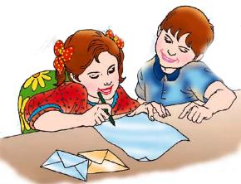
V!!!. Çocuklarınızın herhangi bir davranışını değerlendirmede; tepkide bulunmadan önce, kendinizi onun yerine koyarak onun yaşındaki birinin ihtiyaç ve düşüncelerini anlamaya çalışarak davranışını değerlendirin.
Bu tutum hem onu daha iyi anlamanızı, hem de bazı olumsuz davranışlara yönelmemenizi sağlar.

Slide 38
Çocuklarınıza İyi Model Olun..!
Unutmayın ki, çocuklarınız söylediklerinizden çok sizin yaptıklarınıza ve davranışlarınıza odaklanırlar.
Ve buna göre de davranırlar…!

Slide 39
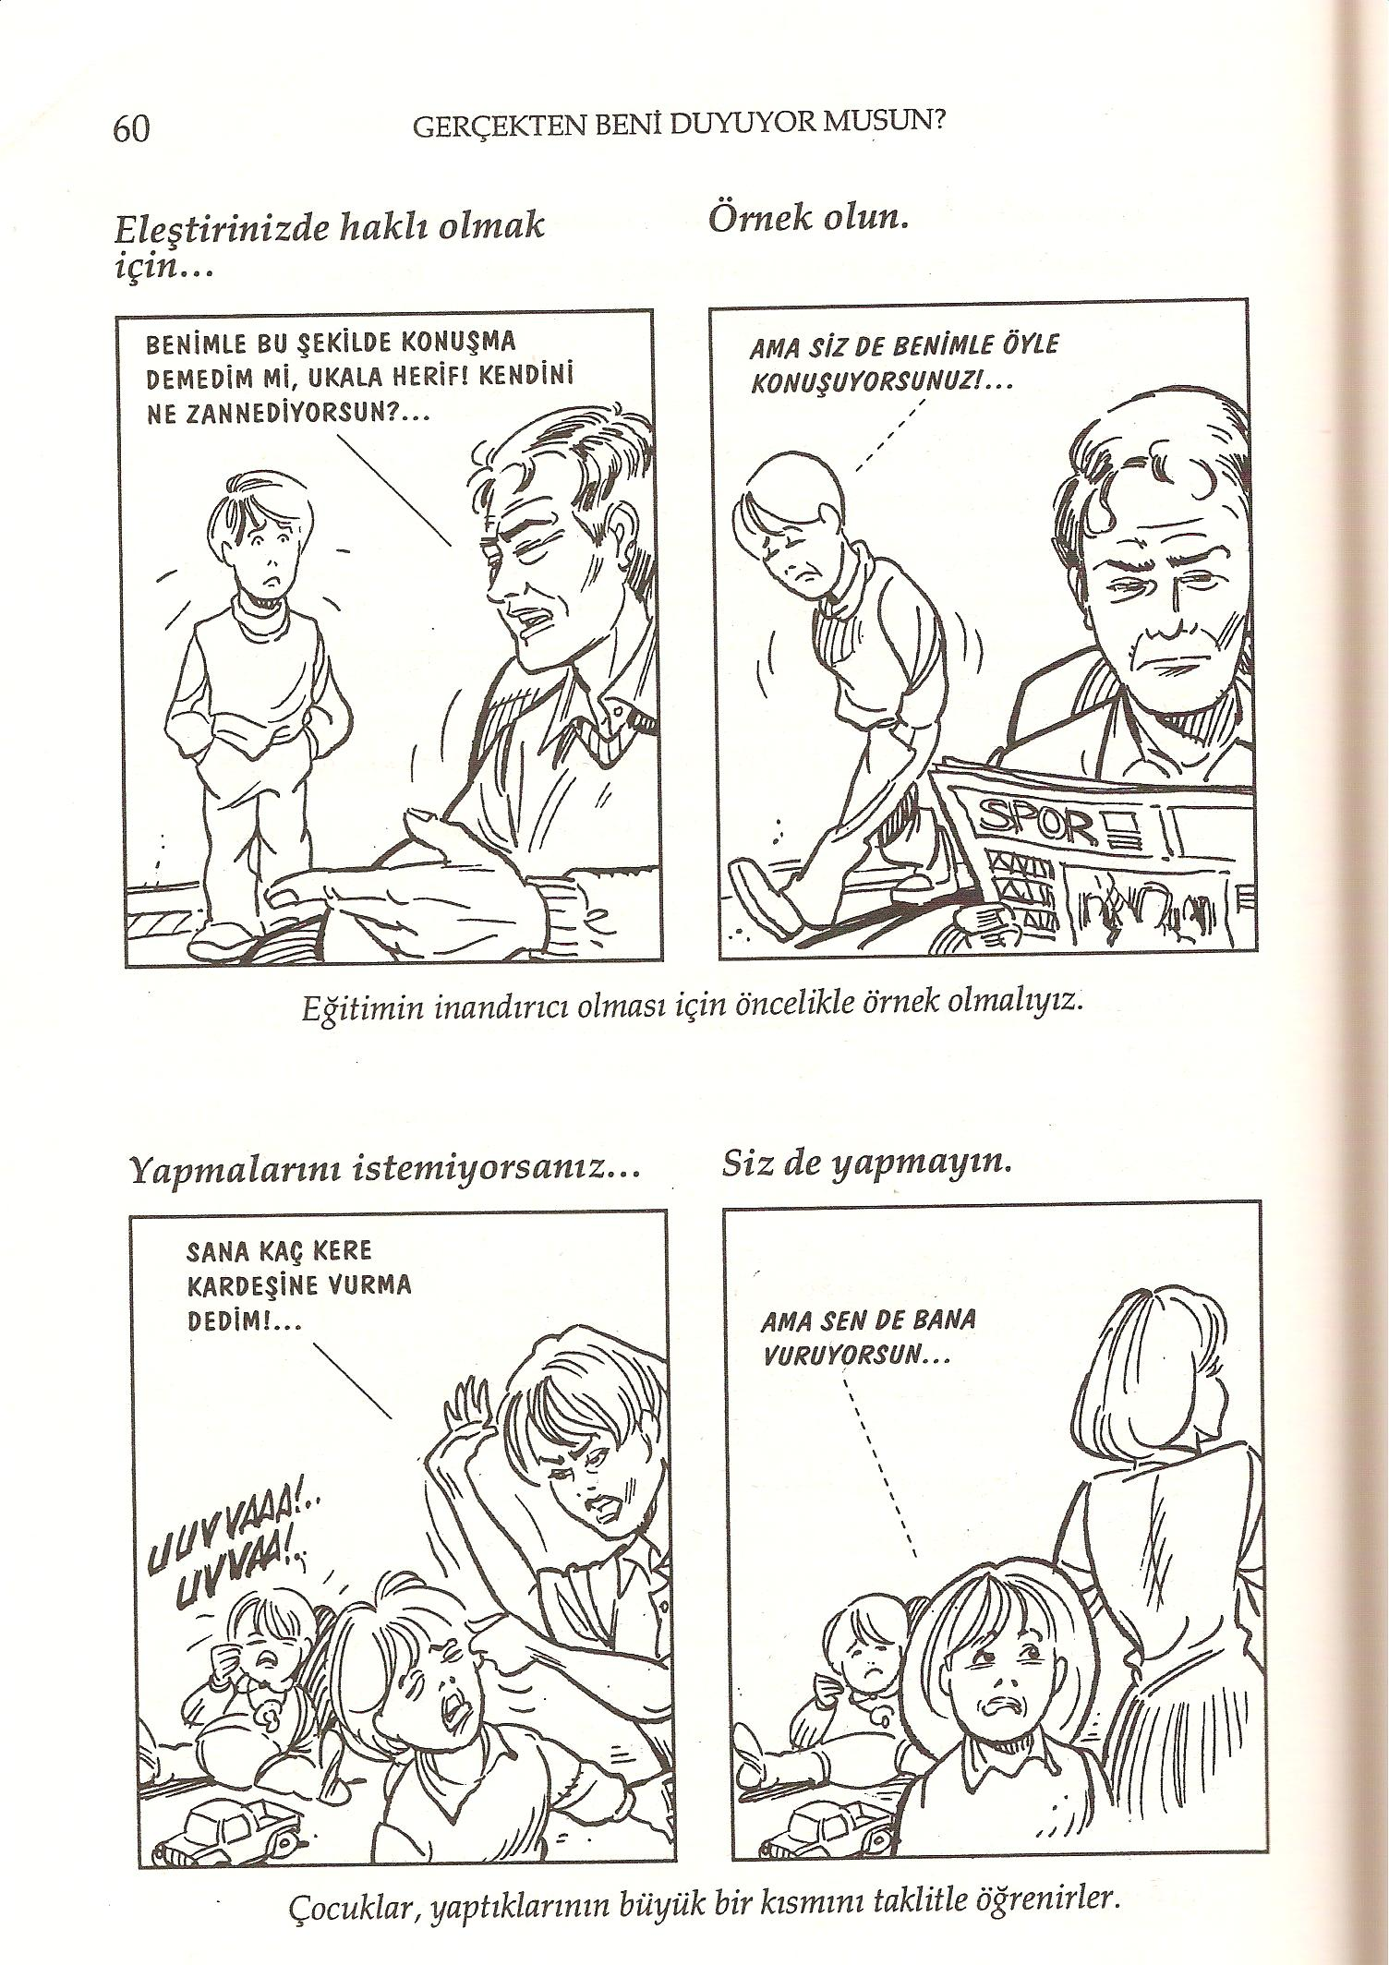

Slide 40
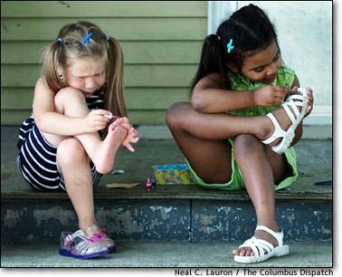
!X. Çocuklarınızı başkaları ile değil kendileri ile yarıştırın.
Başkaları ile paylaşmayı, dostluğu ve kardeşliği öğretin.
Kendisi ile yarışan çocuk başarıyı yakalar ve her zaman kazanır.
Başkası ile yarışan çocuk kıskanmayı ve bencilliği öğrenir.

Slide 41
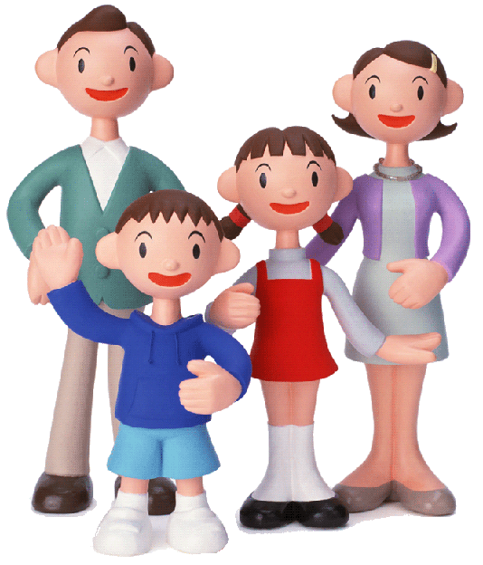
X. Şunu hiçbir zaman unutmayınız; çocuğunuz sizden farklı bir insandır.
Onun farklı duygu, düşünce, yetenek, ilgi ve ihtiyaçları vardır.
O sürekli değişme ve gelişme içindedir.
Buna bağlı olarak da farklı ihtiyaçları vardır.
Bizler gibi düşünemez ve davranamaz…

Slide 42

ÇOCUKLAR GELECEĞİMİZDİR.
HEP BERABER
GELECEĞMİZE
SAHİP ÇIKALIM

Slide 43
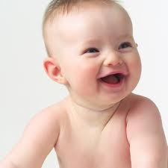
SUNUM BİTMİŞTİR KATILIMIZIN VE DİNLEDİĞİNİZ İÇİN TEŞEKKÜRLER
*Sunumdaki karikatürler Leyla Navaro’nun ‘Gerçekten Beni Duyuyor Musun?’ adlı kitabından alınmıştır..

